Slide 1
Discrete wiskunde
2 Grafen
2.1 Terminologie
2.2 Connectiviteit
2.3 Matrixvoorstellingen
2.4 Bomen
2.5 Planaire grafen
2.6 Kleuren van grafen
2.7 Bipartiete matching
2.7.1 Volledige matching
2.7.2 Maximale matching
2.7.3 Stabiele matching
2.8 Bipartiete overdekking

Slide 2
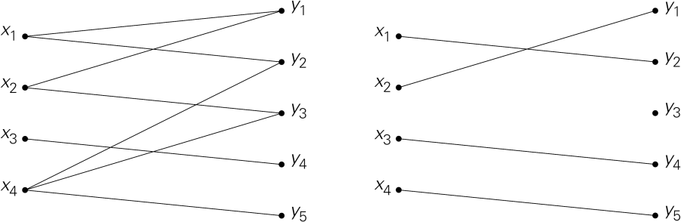
2.7.1 Volledige matching
matching of koppeling in een bipartiete graaf:
deelverzameling van de bogen van de graaf
zodat voor elke knoop maximaal één verbinding overblijft
→
een matching wordt volledig of perfect genoemd indien elke knoop precies één verbinding heeft

Slide 3
2.7.1 Volledige matching
beschouw een willekeurige deelverzameling X_{i} van één van de partities X van de knopen, en G(X_{i})⊆Y de verzameling van knopen in de andere partitie Y die met minstens één element van X_{i} een verbinding hebben
definieer de deficiëntie µ_{i} als het verschil in de elementenaantallen |X_{i}|-|G(X_{i})| ,
en de deficiëntie µ van de graaf als het maximum van alle mogelijke deficiënties µ(X_{i})
stelling van Hall: een bipartiete graaf heeft een volledige matching als, en slechts als, de deficiëntie µ van de graaf nul is (geen enkele µ_{i}>0)

Slide 4
2.7.2 Maximale matching
een matching wordt maximaal genoemd indien
het aantal verbindingen zo groot mogelijk is
beschouw een kandidaatmatching van een bipartiete graaf:
een knoop in de graaf is vrij, indien hij niet op een boog van de kandidaatmatching ligt
een pad in de graaf is een wisselpad (alternating path) indien de bogen van het pad afwisselend wel/niet tot de kandidaat- matching behoren
een groeipad (augmenting path) is een wisselpad waarvan beide uiteinden vrij zijn

Slide 5
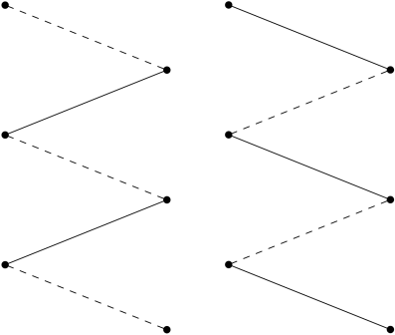
2.7.2 Maximale matching
Hongaarse constructiemethode (König & Egerváry)
Start met een willekeurige kandidaatmatching, bij voorkeur met zoveel mogelijk bogen
Zoek een groeipad. Indien er geen groeipad gevonden wordt, dan is de matching maximaal, en stopt het algoritme
Construeer een nieuwe
kandidaatmatching, met
een boog meer, door het
kenmerk "wel of niet →
tot de matching behoren"
te inverteren
Itereer vanaf stap 2

Slide 6
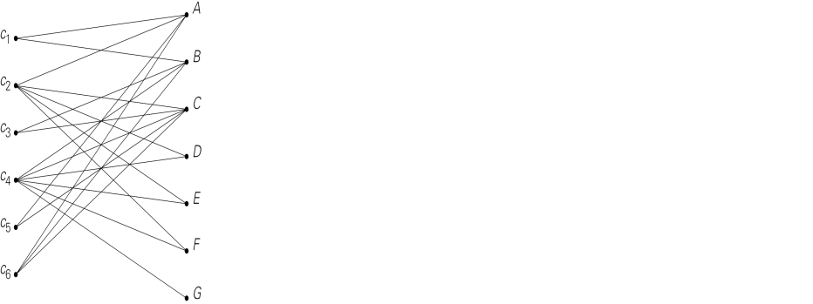
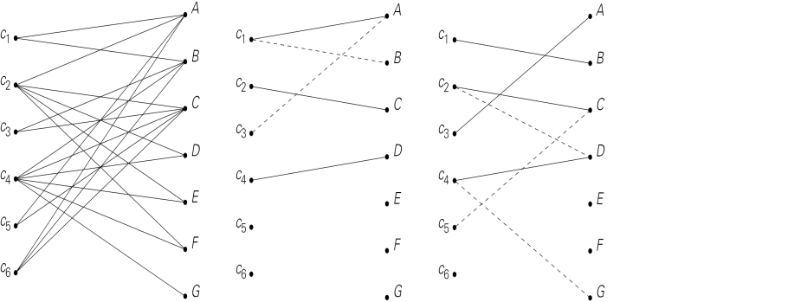
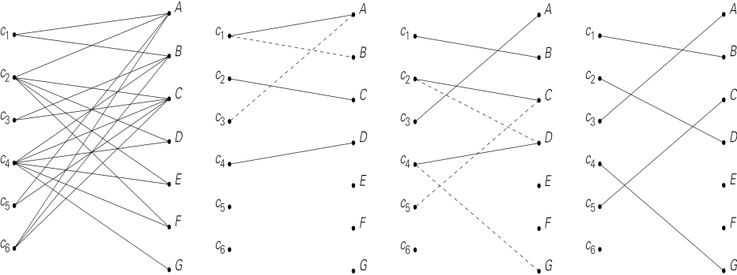
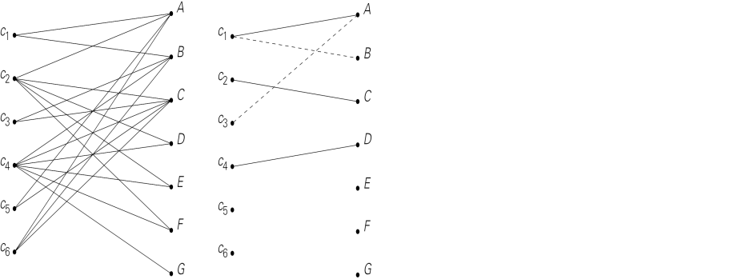
2.7.2 Maximale matching
→
→
→

Slide 7
2.7.3 Stabiele matching
in een stabiel matching probleem zoekt men een maximale matching in een volledige bipartiete graaf K_{n,n}, waarbij de bogen gericht en gelabeld zijn. de labeling legt extra voorwaarden op aan de maximale matching.
hier verdelen we de knopen in twee partities, mannen M en vrouwen V, en heeft elke m_{i}∈M en elke v_{i}∈V een specifieke voorkeursvolgorde om te huwen met een partner uit de andere partitie
de maximale matching stelt dan de uiteindelijke gehuwde koppels voor.
de matching wordt als stabiel beschouwd indien geen enkele (m_{i},v_{j}), die niet met elkaar gehuwd zijn, beiden elkaar niet als een meer geschikte huwelijkspartner beschouwen dan hun actuele huwelijkspartner

Slide 8
2.7.3 Stabiele matching
Gale–Shapley algoritme:
Initialiseer alle m_{i} en v_{i} als vrij
Laat een willekeurige vrije man m_{i} het initiatief nemen
Zoek v op met de hoogste ranking in de sorteervolgorde van m_{i}, die hij nog geen verzoek heeft gedaan
If v reeds verloofd met m_{j}, maar verkiest ze m_{i} boven m_{j}, dan wordt de verloving verbroken en zijn v en m_{j} terug vrij
Is v (terug) vrij, dan verloven (m_{i},v) zich
Itereer vanaf stap 2, tenzij er geen vrije mannen (en vrouwen) meer zijn
Voltrek het huwelijk tussen alle verloofde koppels

Slide 9
2.7.3 Stabiele matching
voorkeuren man→vrouw voorkeuren vrouw→man
Dries doet Virginie voorstel, die aanvaardt
Kevin doet Ellen voorstel, die aanvaardt
Steven doet Virginie voorstel, die ervoor verloving met Dries verbreekt
Dries doet Tatiana voorstel, die aanvaardt
Thibaut doet Virginie voorstel, die verloofd blijft met Steven
Thibaut doet Tatiana voorstel, die ervoor verloving met Dries verbreekt
Dries doet Ellen voorstel, die verloofd blijft met Kevin
Dries doet Annelien voorstel, die aanvaardt
Vincent doet Ellen voorstel, die ervoor verloving met Kevin verbreekt
Kevin doet Virginie voorstel, die verloofd blijft met Steven
Kevin doet Julie voorstel, die aanvaardt

Slide 10
2.7.3 Stabiele matching
controlematrix
conclusies:
de huwelijken zijn stabiel
de initiatiefnemers bekomen globaal een meer optimaal resultaat

Slide 11
2.7.3 Stabiele matching
controlematrix, na heruitvoering van het algoritme, indien niet de mannen, maar de vrouwen initiatiefneemsters zijn:
conclusies blijven dezelfde:
de huwelijken zijn stabiel
de initiatiefneemsters bekomen globaal een meer optimaal resultaat

Slide 12
Discrete wiskunde
2 Grafen
2.1 Terminologie
2.2 Connectiviteit
2.3 Matrixvoorstellingen
2.4 Bomen
2.5 Planaire grafen
2.6 Kleuren van grafen
2.7 Bipartiete matching
2.8 Bipartiete overdekking
2.8.1 Exacte overdekking
2.8.2 Duale interpretatie
2.8.3 Algoritme X
2.8.4 Stapelproblemen
2.8.5 Sudoku
2.8.6 Koninginnenprobleem

Slide 13
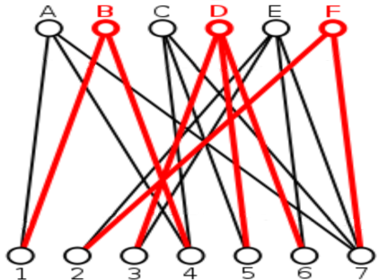
2.8.1 Exacte overdekking
een exacte overdekking van een bipartiete graaf G met partities X en Y, is een subgraaf van G
met slechts een deel-verzameling X’ van de knopen van X, waarbij alle bogen van x∈X’ behouden blijven
met alle knopen van Y, die echter slechts precies één enkele boog overhouden
Y kan hierbij geïnterpreteerd worden als een verzameling elementen, X als een vooropgegeven verzameling van deelverzamelingen, en de exacte overdekking als een partitie van de elementen in groepen die een deelverzameling zijn van X

Slide 14
2.8.2 Duale interpretatie
de duale interpretatie beschouwt de elementen in Y als randvoorwaarden (constraints), die elk precies éénmaal moeten vervuld worden,
en de elementen in X als potentiële feiten, die elk een aantal van de randvoorwaarden vervullen
de randvoorwaarden en feiten kunnen hierbij respectievelijk voorgesteld worden als kolommen en rijen van een matrix, waarbij elke cel aanduidt of het feit de voorwaarde voldoet

Slide 15

2.8.3 Algoritme X
Selecteer een voorwaarde, voldaan door zo weinig mogelijke feiten. Kies één van die feiten. Hou de keuze bij in een beslissingsboom. Markeer (alle cellen in) de overeenkomstige rij.
Markeer alle cellen in kolommen die een gemarkeerde cel bevatten.
Verwijder alle rijen die gemarkeerde cellen bevatten, en vervolgens alle gemarkeerde kolommen.
Indien dit leidt tot een voorwaarde, die niet meer voldaan kan worden: maak alle beslissingen, gebaseerd op de keuze gemaakt in 1, ongedaan.
Itereer vanaf 1, tenzij alle voorwaarden voldaan zijn.

Slide 16
2.8.3 Algoritme X
→
→

→
→
↓
←
←
←
→

Slide 17
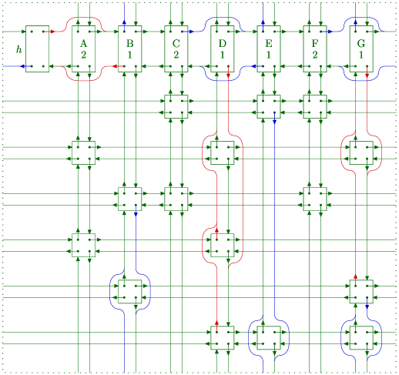
2.8.3 Algoritme X
efficiënte implementatie van algoritme X: het dancing links (DLX) algoritme, eveneens van Knuth, voert dubbel gelinkte lijsten in die bijhouden welke cellen al dan niet gemarkeerd zijn

Slide 18
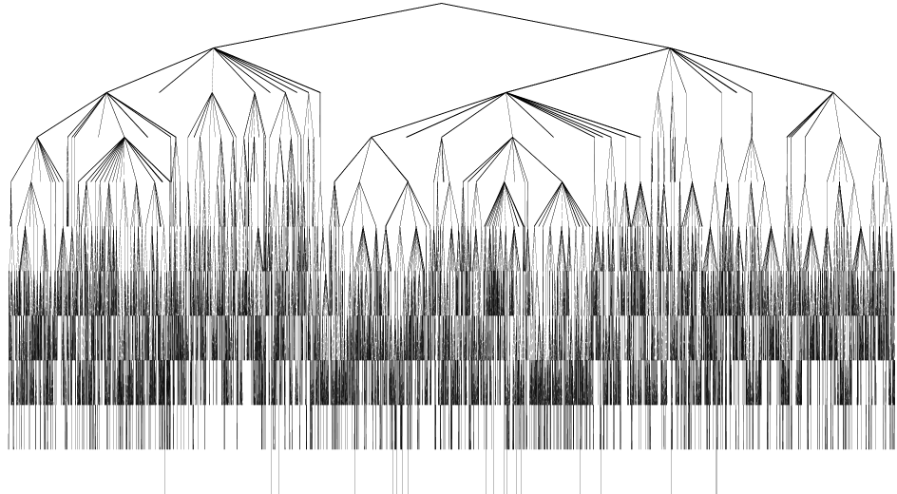
2.8.3 Algoritme X
voorbeeld beslissingsboom:

Slide 19
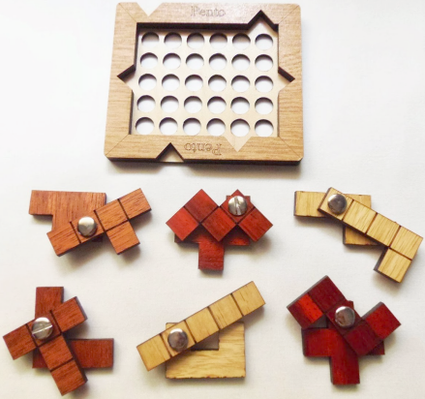
2.8.4 Stapelproblemen
voorbeeld stapelprobleem:
60 cellen (in 2 lagen)
6 dubbele pentomino’s
66 voorwaarden
614 feiten
intermediaire toestand
matrix:
C
A
B
E
F
D

Slide 20
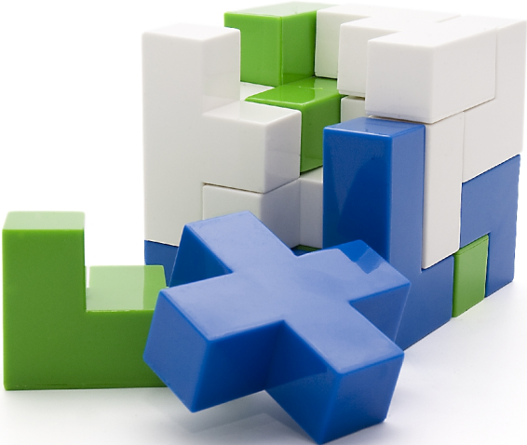
2.8.4 Stapelproblemen
bedlam kubus:
4×4×4 cellen
13¹²⁺¹ pentomino’s
77 voorwaarden
4188 feiten

Slide 21
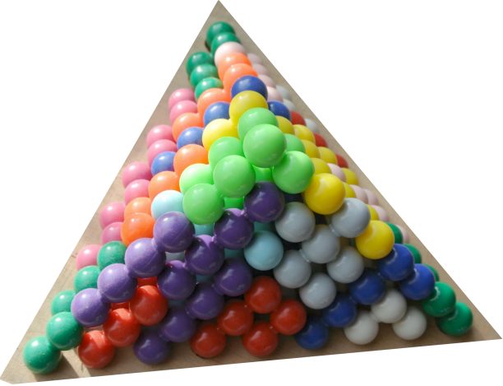
2.8.4 Stapelproblemen
extremer voorbeeld:
piramidaal rooster met
165 cellen
36 blokjes
201 voorwaarden
22563 feiten

Slide 22
2.8.5 Sudoku (4×4)
4×4 celvoorwaarden (in elke cel 1 waarde)
4×4 kolomvoorwaarden (in elke kolom elke waarde éénmaal)
4×4 rijvoorwaarden (in elke rij elke waarde éénmaal)
4×4 blokvoorwaarden (in elke kwadrant elke waarde éénmaal)
64 voorwaarden
64 feiten (4³)
3
1
3
1
2
2
4
4
3
4
3
1
2
1
2
4

Slide 23
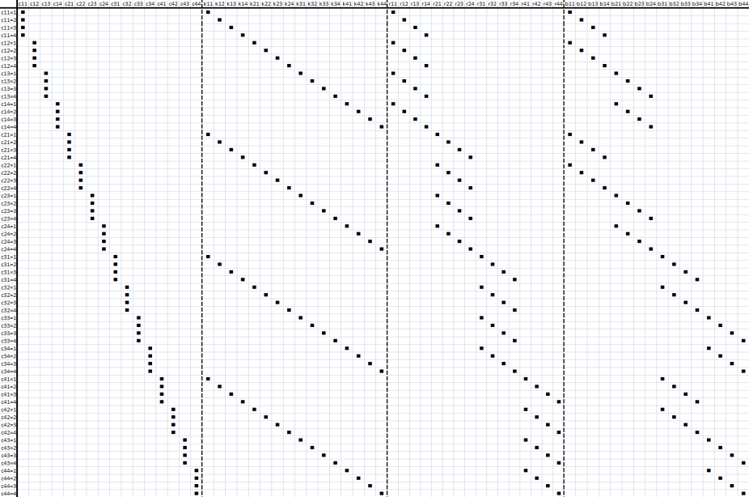
2.8.5 Sudoku (4×4)

Slide 24
2.8.5 Sudoku (9×9)
9×9 celvoorwaarden
9×9 kolomvoorwaarden
9×9 rijvoorwaarden
9×9 blokvoorwaarden
324 voorwaarden
729 feiten (9³)
→
resteren:
256
voorwaarden
320
feiten

Slide 25
2.8.5 Sudoku (16×16)
16×16 celvoorwaarden
16×16 kolomvoorwaarden
16×16 rijvoorwaarden
16×16 blokvoorwaarden
1024 voorwaarden
4096 feiten (16³)
→
resteren:
520
voorwaarden
592
feiten

Slide 26
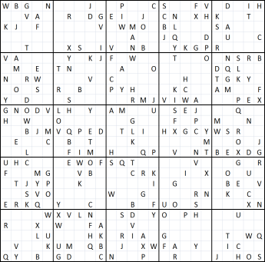
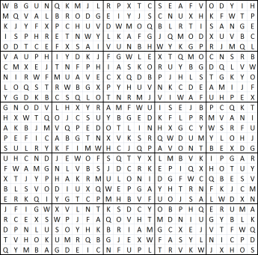
2.8.5 Sudoku (25×25)
25×25 celvoorwaarden
25×25 kolomvoorwaarden
25×25 rijvoorwaarden
25×25 blokvoorwaarden
2500 voorwaarden
15625 feiten (25³)
→
resteren:
1336
voorwaarden
2095
feiten

Slide 27
Discrete wiskunde
2 Grafen
2.1 Terminologie
2.2 Connectiviteit
2.3 Matrixvoorstellingen
2.4 Bomen
2.5 Planaire grafen
2.6 Kleuren van grafen
2.7 Bipartiete matching
2.8 Bipartiete overdekking
2.8.1 Exacte overdekking
2.8.2 Duale interpretatie
2.8.3 Algoritme X
2.8.4 Stapelproblemen
2.8.5 Sudoku
2.8.6 Koninginnenprobleem

Slide 28
2.8.6 Koninginnenprobleem
het bipartiete overdekking probleem kan wat veralgemeend worden:
van sommige, soepele randvoorwaarden wordt enkel geeist dat ze hoogstens éénmaal mogen vervuld worden.
de overige, stricte randvoorwaarden moeten precies éénmaal blijven vervuld worden.

Slide 29
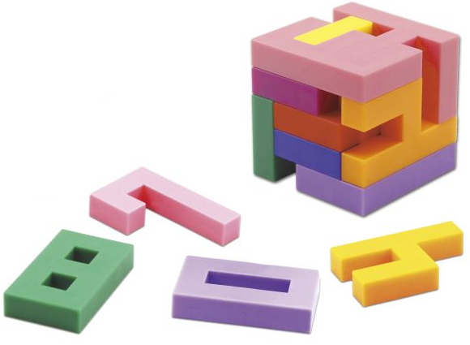
2.8.6 Koninginnenprobleem
digits in a box:
5×5×5 cellen
► soepele voorwaarden
(107 te vervullen)
10 cijferblokken
► stricte voorwaarden
2520 feiten

Slide 30
2.8.6 Koninginnenprobleem
het bipartiete overdekking probleem kan wat veralgemeend worden:
van sommige, soepele randvoorwaarden wordt enkel geeist dat ze hoogstens éénmaal mogen vervuld worden.
de overige, stricte randvoorwaarden moeten precies éénmaal blijven vervuld worden.
het algoritme X kan eenvoudig aangepast worden om zowel met soepele, als met stricte randvoorwaarden om te gaan

Slide 31
2.8.6 Koninginnenprobleem
Selecteer een stricte voorwaarde, voldaan door zo weinig mogelijke feiten. Kies één van die feiten. Hou de keuze bij in een beslissingsboom. Markeer (alle cellen in) de overeenkomstige rij.
Markeer alle cellen in kolommen die een gemarkeerde cel bevatten.
Verwijder alle rijen die gemarkeerde cellen bevatten, en vervolgens alle gemarkeerde kolommen. Verwijder kolommen corresponderend met onvervulbare soepele randvoorwaarden.
Indien een stricte voorwaarde onvervulbaar wordt: maak alle beslissingen, gebaseerd op de keuze gemaakt in 1, ongedaan.
Itereer vanaf 1, tenzij alle stricte voorwaarden voldaan zijn.

Slide 32
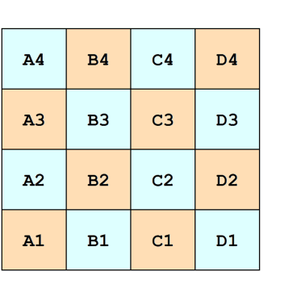
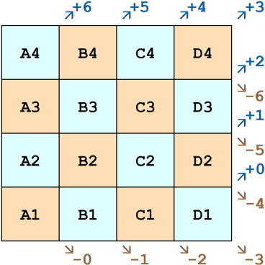
2.8.6 Koninginnenprobleem
voorbeeld: N koninginnen op een N×N schaakbord
2×N stricte voorwaarden (voor elke rij 1
en voor elke kolom 1)
2×(2N-1) soepele voorwaarden (diagonalen)

Slide 33
2.8.6 Koninginnenprobleem

 
⇧
⇧
⇧


⇧


 
→keuze koningin op A1 leidt niet tot oplossing

Slide 34
2.8.6 Koninginnenprobleem
⇧
⇧
⇩
⇧

→koninginnen op A2,B4,C1,D3 is een oplossing

